Slide 1


Slide 2
Az IP-cím
Solti Csongor Péter 10.A
Azonosíthatjuk az internetre felcsatlakozott eszközöket,
Információt küldhetünk,
Megkülönböztethetjük a készülékeket.
Jelentése: elkülöníthetjük a hálózatokhoz kapcsolódó egyes számítógépeket, routereket, modemeket és weboldalakat.
Meghatározzák a küldött adatok felépítését.
Rövidítése: Internet Protocol

Slide 3
Az IP-cím
Azonosíthatjuk az internetre felcsatlakozott eszközöket,
Információt küldhetünk,
Megkülönböztethetjük a készülékeket.
Solti Csongor Péter 10.A
Jelentése: elkülöníthetjük a hálózatokhoz kapcsolódó egyes számítógépeket, routereket, modemeket és weboldalakat.
Meghatározzák a küldött adatok felépítését.
Rövidítése: Internet Protocol

Slide 4
Az IP-címek felépítése
Minden IP-cím négy számból áll, melyek pontok választanak el, 0-tól 255-ig terjedve.
Az IPv4 32-bites egész számokat használ, például: 192.134.2.87.
Az IPv6 128-bites címeket használ, például: 2001:610:240:11:0:0:C100:1319.
Az IANA hozza létre az IP-címeket, szabályozva az elérhető számokat és a doménnevek regisztrációját is az ICANN egyik alegységeként.

Slide 5

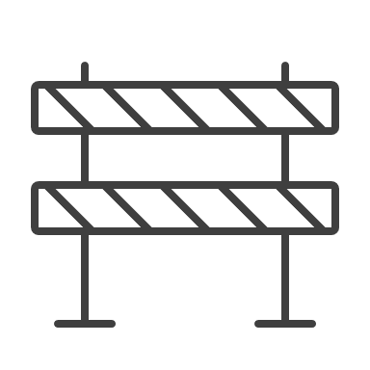
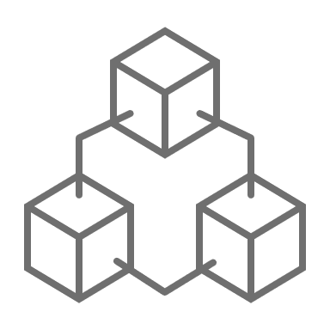
03
02
01
Az IP-cím
Megosztott és dedikált IP-címek
Dinamikus és statikus IP-címek
Privát és publikus IP-címek
Fajtái
Megosztott IP-címeket több weboldal oszt meg egy hosting szerveren.
Dedikált IP-címek lehetővé teszik az egyedi azonosítást és saját szerverek használatát.
Dinamikus IP-címek gyakran változnak, megnehezítve a hacker támadásokat.
Statikus IP-címek mindig változatlanok, ideális saját szerverek üzemeltetéséhez.
Minden eszköz privát IP-címmel rendelkezik a hálózaton belül, melyet a router azonosításra használ.
A publikus IP-cím az egész hálózatot azonosítja a routeren keresztül az internetszolgáltató által.
3
2
1

Slide 6
03
02
01
Megosztott és dedikált IP-címek
Dinamikus és statikus IP-címek
Privát és publikus IP-címek
Az IP-cím
Fajtái
Megosztott IP-címeket több weboldal oszt meg egy hosting szerveren.
Dedikált IP-címek lehetővé teszik az egyedi azonosítást és saját szerverek használatát.
Dinamikus IP-címek gyakran változnak, megnehezítve a hacker támadásokat.
Statikus IP-címek mindig változatlanok, ideális saját szerverek üzemeltetéséhez.
Minden eszköz privát IP-címmel rendelkezik a hálózaton belül, melyet a router azonosításra használ.
A publikus IP-cím az egész hálózatot azonosítja a routeren keresztül az internetszolgáltató által.
3
2
1

Slide 7
03
02
01
Megosztott és dedikált IP-címek
Dinamikus és statikus IP-címek
Privát és publikus IP-címek
Az IP-cím
Fajtái
Megosztott IP-címeket több weboldal oszt meg egy hosting szerveren.
Dedikált IP-címek lehetővé teszik az egyedi azonosítást és saját szerverek használatát.
Dinamikus IP-címek gyakran változnak, megnehezítve a hacker támadásokat.
Statikus IP-címek mindig változatlanok, ideális saját szerverek üzemeltetéséhez.
Minden eszköz privát IP-címmel rendelkezik a hálózaton belül, melyet a router azonosításra használ.
A publikus IP-cím az egész hálózatot azonosítja a routeren keresztül az internetszolgáltató által.
3
2
1

Slide 8
03
02
01
Megosztott és dedikált IP-címek
Dinamikus és statikus IP-címek
Privát és publikus IP-címek
Az IP-cím
Fajtái
Megosztott IP-címeket több weboldal oszt meg egy hosting szerveren.
Dedikált IP-címek lehetővé teszik az egyedi azonosítást és saját szerverek használatát.
Dinamikus IP-címek gyakran változnak, megnehezítve a hacker támadásokat.
Statikus IP-címek mindig változatlanok, ideális saját szerverek üzemeltetéséhez.
Minden eszköz privát IP-címmel rendelkezik a hálózaton belül, melyet a router azonosításra használ.
A publikus IP-cím az egész hálózatot azonosítja a routeren keresztül az internetszolgáltató által.
3
2
1

Slide 9

Hogyan működnek az IP-címek?
Kommunikáció kezdetek: Az Internet Protocol úgy működik, mint bármelyik másik nyelv a világon: előre rögzített szabályok alapján végzi az információ átadását.
Hálózati szintek: Az eszköz a hálózathoz csatlakozik, amely az otthoni internetszolgáltatótól vagy munkahelyi vállalati hálózattól kapcsolódik az internethez.
IP-cím hozzárendelés: Az internetszolgáltató IP-címet rendel az eszközhöz, lehetővé téve a hozzáférést a hálózathoz.
Nyomkövetés: Az egyedi IP-cím azonosítja az online tevékenységeket az interneten.
Változható IP-cím: Az IP-cím változhat, például újraindítás vagy kérés esetén.
Változás utazás közben: Az IP-cím változik, amikor más hálózathoz csatlakozol, például Wi-Fi használatakor hotelben vagy kávézóban.
Ez a folyamat teszi lehetővé, hogy az eszközöd kommunikáljon az interneten más eszközökkel, függetlenül attól, hol vagy a világon.

Slide 10

Az IP-cím lekérdezése (Web és OS)
Számos oldal elérhető az IP-cím lekérdezésére, például: ipcim.com, whatismyipadress.com vagy ipcim.info.
Az ipcim.com kimutatja az IP-címet, számítógépnevet, sebességtesztet és térképes pozíciót.
Hasonló szolgáltatást nyújt az ipcim.info weboldal is, lehetőséget adva helymeghatározásra.
Fontos tudni, hogy az internet szolgáltató helyét jelölik a térképen, nem a készülékünk pontos pozícióját.
Az IP-cím megtekinthető a Windows operációs rendszer beállításaiban, például a Wi-Fi hálózat tulajdonságainak megnyitásával.

Slide 11
Az IP-cím lekérdezése (CMD and Terminal)
1. Windows:
Nyissuk meg a Command Prompt-ot (cmd).
Írjuk be a következő parancsot: ’ipconfig’.
A kimeneten belül a(z) "IPv4 Address" mező tartalmazza az IP-címet.
2. Linux:
Nyissuk meg a Terminalt.
Írjuk be a következő parancsot: ’ipconfig’ vagy ’ip addr’.
A kimeneten belül a "inet" vagy "inet6" mező tartalmazza az IP-címet.

Slide 12
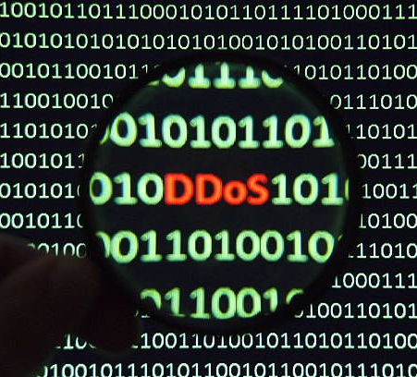
Miért fontos az IP-cím védelme?
Hackerek fenyegetése: megszerezhetik a címet, és azzal együtt az adataid és üzeneteid, lakhelyedet/lakhelyeidet….
Identitáslopás és számítógépes támadások: megjátszhatják, hogy te vagy a támadó, vagy a te neved alatt okoznak problémát.
Fizikai veszélyek elkerülése: akár jelenlegi helyzeted is felmérhetik, amivel elrabolhatnak 🚐🍭.
DDoS-támadások elkerülése: a DDoS-ok (”Distributed Denial of Service”) túlterhelhetik a hálózatot, károsítva számítógépünket.

Slide 13

Az IP-cím elrejtése
Megvédhetjük személyes adatainkat és online személyazonosságunkat.
A. Proxy Szerver:
Köztes kapocs az internet és saját IP-címünk között.
A forgalom áthalad rajta, nem kerül közvetlen kapcsolatba a védeni kívánt IP-címmel.
B. VPN (Virtuális Magánhálózat):
Hatékonyabb megoldás a személyes adatok védelmére.
Az IP-címünket a virtuális szerver országában jeleníti meg, elrejtve valódi tartózkodási helyünket.
Hozzáférés blokkolt oldalakhoz más országokból.
Biztonságos használat nyilvános Wi-Fi hálózaton is.

Slide 14
Köszönöm a Figyelmet!
Solti Csongor Péter 10.A
Források: - A word dokkumentum - https://hu.wikipedia.org/wiki/IP- c%C3%ADm
- https://hu.wikipedia.org/wiki/Internet protokoll
- https://rendszergazda.fandom.com/hu /wiki/IP-c%C3%ADm

